Slide 1
Региональный семинар-практикум: «Наставничество – как эффективный способ создания мотивирующей среды для раскрытия потенциала каждого педагога через формирование новых профессиональных связей» 11.01.2021

Slide 2
Мастер-класс «Методика подготовки обучающихся 10 класса к ЕГЭ по обществознанию в соответствии с КИМ 2022 г.»

Slide 3
Вас приветствуют - наставник:
Татьяна Юрьевна Макарова – учитель истории, обществознания и права; старший эксперт Московской области по проверке ЕГЭ по истории
Общий трудовой стаж – 31 год
Общий педагогический стаж – 31 год
Стаж работы старшим экспертом Московской области по проверке ЕГЭ по истории – 17 лет (2021 год)
Стаж работы старшим экспертом Московской области по проверке ЕГЭ по обществознанию – 15 лет

Slide 4
Вас приветствуют – наставляемый:
Мария Владимировна Перфильева – учитель истории, обществознания и права
Общий трудовой стаж – 6 лет
Общий педагогический стаж – 6 лет

Slide 5
Урок обществознания: «Готовимся к ЕГЭ по обществознанию» «Учитесь и когда придёт время прикладывать усвоенное к делу - разве это не прекрасно...» - Конфуций, китайский философ.

Slide 6
Цель урока: способствовать расширению и углублению знаний обучающихся по обществознанию, практическому применению знаний при выполнении заданий ЕГЭ.

Slide 7
Педагогические технологии, используемые на уроке: сотрудничества, проблемного, группового, игрового обучения.
Тип урока: применение знаний и умений (урок-семинар).
Форма урока: ролевая игра. Методы урока: частично-поисковый, проблемный, практический.
Формы работы на уроке: групповая, парная, индивидуальная.

Slide 8
Этапы урока: 1.Мотивация к учебной деятельности. 2.Актуализация знаний. 3.Контроль знаний и умений. 4.Обобщение и систематизация знаний. 5.Итоги урока. Рефлексия. 6.Домашнее задание.

Slide 9
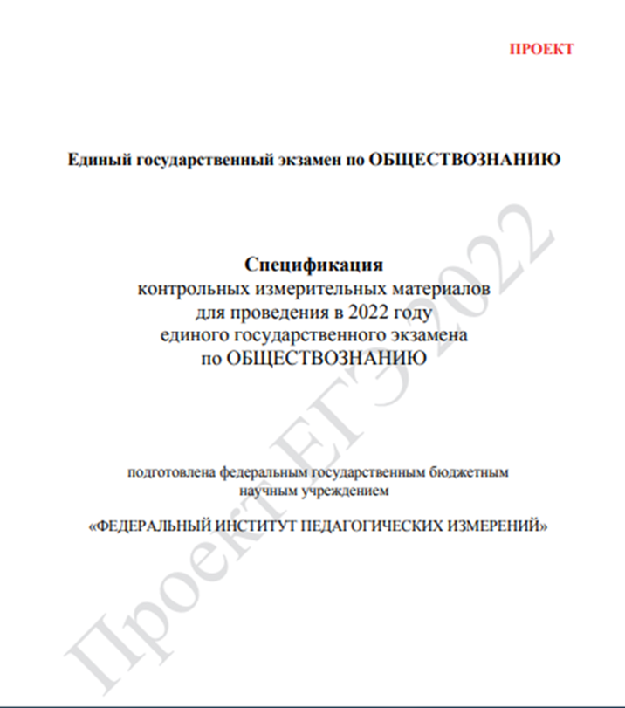
Мотивация к учебной деятельности
«Учителя только открывают двери, дальше Вы идёте сами» - Конфуций, китайский философ.

Slide 10
Актуализация знаний
Изменения в КИМ 2022 года ЕГЭ по обществознанию
(проект):
https://fipi.ru/ege/demoversii-specifikacii-kodifikatory#!/tab/151883967-9

Slide 11
Контроль знаний и умений. Работа в группах

Slide 12
Обобщение и систематизация знаний

Slide 13
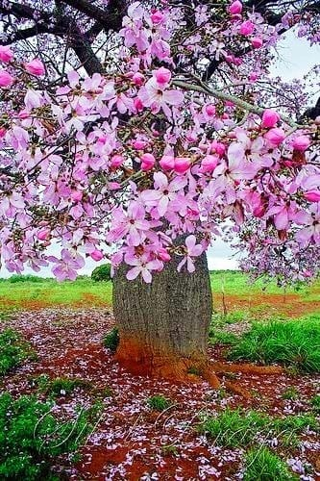
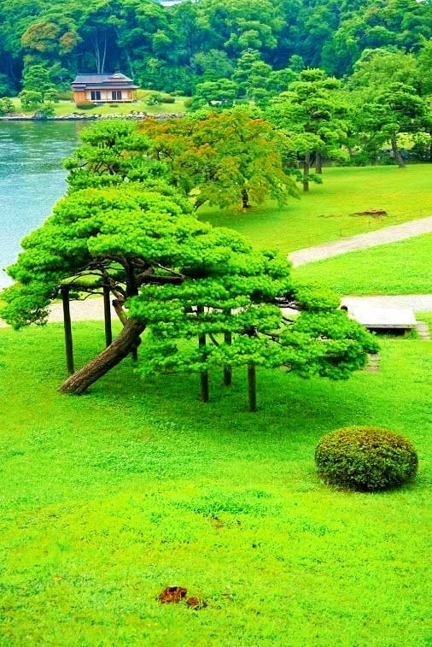
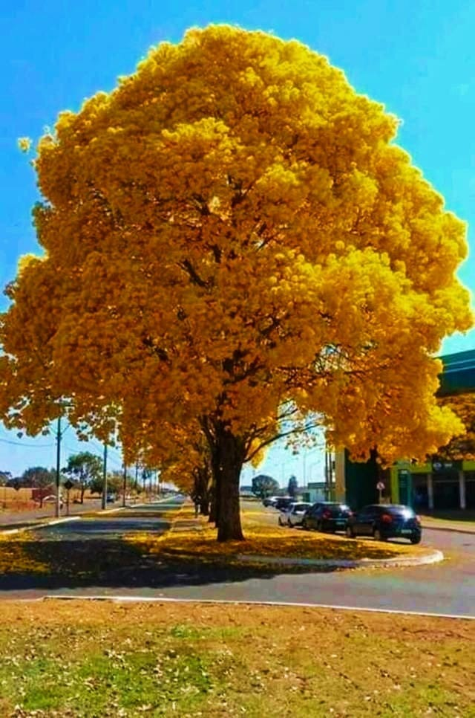
Итоги урока. Рефлексия
1
2
Человека в восточной философии сравнивают с деревом. С каким деревом и временем года Вы сегодня себя ассоциируете и почему?
С зимним, весенним, летним или осенним!?
1
3
4

Slide 14
Домашнее задание
Выполнить задания 1 части варианта ЕГЭ по обществознанию и заполнить 1 бланк черной гелевой ручкой в соответствии с КИМ 2022 года.

Slide 15
«Вы сами определяете направление и меру сложности вашего пути» - восточная философия.

Slide 16
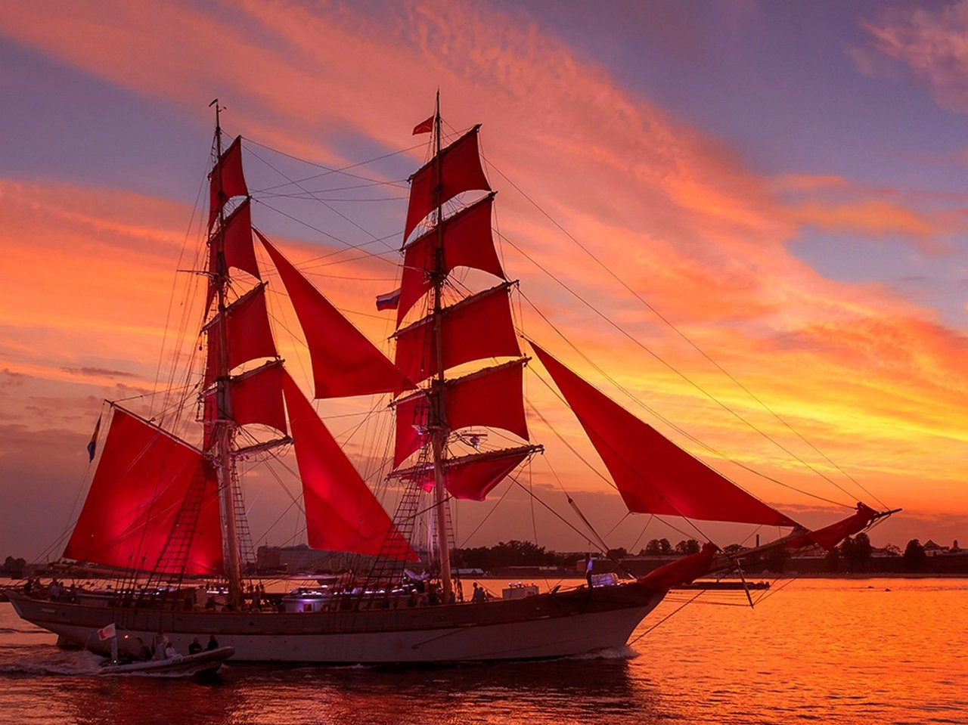
Желаем успехов и 100 баллов по ЕГЭ!!!

